Slide 1
Metabolic Pathway Analysis
DUPIS Alexis, VIDAL Ugo, TERRIEN Marie, LEFOL Yohan

Slide 2
Mise en contexte
Actuellement, il n’existe aucun outil capable d’analyser un génome et d’en ressortir les voies métaboliques non-canoniques qui peuvent être sur-exprimées ou sous-exprimées.
Les voies métaboliques non-canoniques représentent les voies métaboliques non-standardes, c’est-à-dire des voies métaboliques qui regroupent certains composants des autres voies ou sont liées avec les autres voies via la surproduction d’une molécule.
Par exemple, la surexpression de la voie de la glycolyse (production de pyruvate) peut être interprétée comme une augmentation de la métabolisation de l’acétyl-CoA car le cycle de Krebs utilise le pyruvate et métabolise l’acétyl-CoA.

Slide 3
Objectif
Développer un outil d’analyses de voies métaboliques canoniques et non-canoniques. L’outil sera accessible à tous les scientifiques et ne requerra aucune connaissance d’informatique pour son utilisation.
L’outil donnera des résultats parlants et publiables dans des articles scientifique.
L’outil utilisera une analyse de type ‘Topographique’ pour les analyses de voies métaboliques canoniques.
L’outil sera mis sur une plateforme web qui sera logée sur le serveur du client, c’est-à-dire le serveur de Cellomet.

Slide 4
Les outils
GitHub/GitKraken
Permet le travail de groupe pour les différents codes requis dans ce projet
R/R studio
L’outil de code principal afin de permettre l’utilisation des différents packages R requis pour ces analyses
ROntoTools
Un package R permettant l’analyse des voies métaboliques de manière ‘Topographique’
DESeq2
Un package R qui servira à prétraiter et filtrer les données avant leurs utilisations dans le package ROntoTool
HTML5/Sublime Text
Le langage qui permettra de coder l’interface de l’outil et de le stocker sur le serveur du client
Odoo
L’outil de gestion de projet, il permettra d’utiliser une méthode KANBAN.
Google Scholar
Un outil de recherche permettant de filtrer les résultats afin d’obtenir des articles scientifiques. Il permettra à l’équipe d’effectuer les recherches sur les voies non-canoniques.

Slide 5
Deadlines
Comprendre l’outil ROntoTools → 22 novembre 2019
Écrire le script fonctionnel de l’outil → 20 Décembre 2019
Créer l’interface web → 20 Décembre 2019
Faire le lien entre l’interface web et le script fonctionnel → 21 Février 2020
Implémentation de l’outil sur le serveur Cellomet → 20 Mars 2020
Les éléments à faire si le temps le permet :
Comprendre et définir les voies non-canoniques
Ajouter la possibilité d’analyser les voies non-canoniques dans l’outil

Slide 6
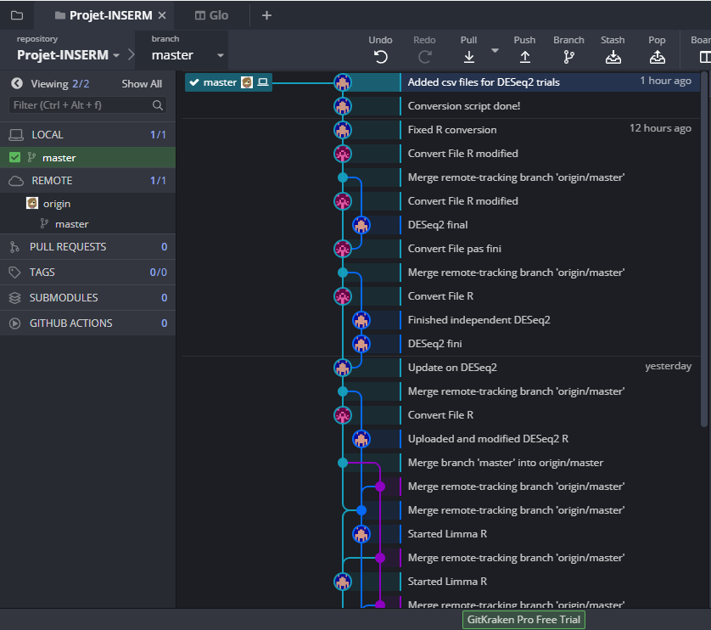
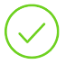

Avancement du Projet
GitKraken mis en place et fonctionnel
4 scripts R fonctionnels ont été écrits et testés
L’interface web a été débutée
Convertir les 4 scripts R en un seul script et tester
Finir l’interface web
Section de l’interface de Git Kraken

Slide 7
Context
Nowadays, there is no tools that can analyze a genome to bring out non-canonical pathways that can be over or underregulated.
Non-canonical pathways represent non-standard metabolic pathways, which means metabolic pathways that regroup some component coming from other pathways or pathways linked with other pathways through an overproduction of a molecule.
For example, the overexpression of the glycolysis’ pathway (production of pyruvate) can be interpreted as an augmentation of acetyl-CoA metabolisation because the Krebs’ cycle uses pyruvate and create acectyl-CoA.

Slide 8
Goal
Develop a analysis tool for canonical and non-canonical pathways. This tool will be available for all researchers and will be usable without computing knowledge.
The tool will produce results and graphs that will be use in scientific publications.
The tool will use a ‘Topographic’ type analyse for canonical pathways.
The tool will be upload on the client’s server (Cellomet).

Slide 9
Tools
GitHub/GitKraken
Permet le travail de groupe pour les différents codes requis dans ce projet
R/R studio
L’outil de code principal afin de permettre l’utilisation des différents packages R requis pour ces analyses
ROntoTools
Un package R permettant l’analyse des voies métaboliques de manière ‘Topographique’
DESeq2
Un package R qui servira à prétraiter et filtrer les données avant leurs utilisations dans le package ROntoTool
HTML5/Sublime Text
Le langage qui permettra de coder l’interface de l’outil et de le stocker sur le serveur du client
Odoo
L’outil de gestion de projet, il permettra d’utiliser une méthode KANBAN.
Google Scholar
Un outil de recherche permettant de filtrer les résultats afin d’obtenir des articles scientifiques. Il permettra à l’équipe d’effectuer les recherches sur les voies non-canoniques.

Slide 10
Deadlines
Comprendre l’outil ROntoTools → 22 novembre 2019
Écrire le script fonctionnel de l’outil → 20 Décembre 2019
Créer l’interface web → 20 Décembre 2019
Faire le lien entre l’interface web et le script fonctionnel → 21 Février 2020
Implémentation de l’outil sur le serveur Cellomet → 20 Mars 2020
Les éléments à faire si le temps le permet :
Comprendre et définir les voies non-canoniques
Ajouter la possibilité d’analyser les voies non-canoniques dans l’outil

Slide 11
Avancement du Projet
GitKraken mis en place et fonctionnel
4 scripts R fonctionnels ont été écrits et testés
L’interface web a été débutée
Convertir les 4 scripts R en un seul script et tester
Finir l’interface web
Section de l’interface de Git Kraken

